Slide 1
ЛОГИЧЕСКИЕ ЗАДАЧИ И СПОСОБЫ ИХ РЕШЕНИЯ
ЭЛЕМЕНТЫ ТЕОРИИ МНОЖЕСТВ И АЛГЕБРЫ ЛОГИКИ

Slide 2
Ключевые слова
логические задачи
метод рассуждений
задачи о рыцарях и лжецах
логические выражения
таблицы истинности

Slide 3
Методы решения логических задач
Исходными данными в логических задачах являются высказывания. Сложность взаимосвязи между высказываниями требует специальных методов решения.

Slide 4
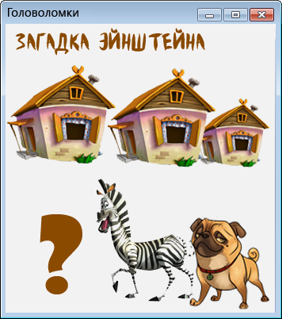
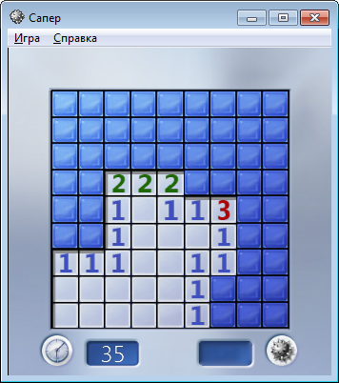
Метод рассуждений
Основная идея этого метода состоит в том, чтобы последовательно анализировать всю информацию, име-ющуюся в задаче, уменьшая количество возможных вариантов.
Notes:
Комментарий: Слайд содержит переходы на соответствующие задачи, решаемые методом рассуждений.

Slide 5
Японские кроссворды
 |  |  |  |  |  |  | 1
 |  |  |  |  |  | 1 | 1 | 1 | 1
 |  |  |  | 4 | 1 | 4 | 1 | 4 | 1 | 6
 |  |  | 4
 |  | 1 | 1
 | 1 | 2 | 1
1 | 1 | 1 | 1
1 | 1 | 1 | 1
1 | 1 | 1 | 1
 |  | 2 | 2
Какие клетки следует закрасить?
Цифра в кроссворде показыва-ет сколько клеток под-ряд должно быть закрашено в строке или столбце. Порядок следования цифр в строках – слева направо в столбцах – сверху вниз. Две цифры означают, что на этой линии есть два участка закрашенных клеток. Между ними имеется не менее одной пустой клетки.
Какая это клетка?
Закрашенная клетка
Клетка наверняка пустая
Показать ответ
Клик мышкой – демонстрация решения.

Slide 6
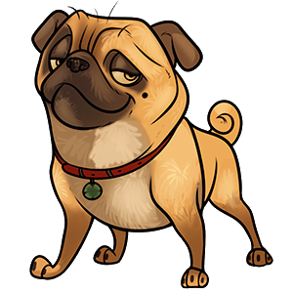
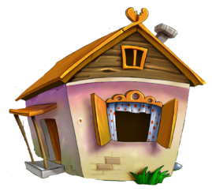
Метод рассуждений
В дачном поселке Солнцево на улице, идущей с востока на запад, стоят три дома. Хозяева этих домов – Арбузов, Бахчев и Семечкин. Определите кто в каком доме живет, профессии персонажей задачи и клички их собак (Шарик, Тузик, Пират).
По легенде Альберт Эйнштейн придумал задачу, которую использовал для проверки кандидатов в ассистенты на спо-собность к логическому мышлению. Загадка Эйнштейна связывает пять признаков и может быть решена в уме.
Семечкин ругается с агрономом, т.к. тень от его елки лишает утреннего света половину грядок.
Агроном дружит с Арбузовым и они даже сделали калитку между своими участками.
Кузнец не выговаривает букву Р и не может правильно произнести свою фамилию, и даже чужая собака стала откликаться на кличку Кубик, вместо Шарика.
У собаки ветеринара Пират ворует зарытые кости.
Перейти к решению

Slide 7
Метод рассуждений
Оставить верное
Фамилия
Профессия
Собака
!
Семечкин
Арбузов
Бахчев
Семечкин
Арбузов
Бахчев
Семечкин
Арбузов
Бахчев
Вернуть
А
С
Б
А
С
Б
А
С
Б
Внимание!
Клик мышкой удаляет выбранный вариант.
Кнопка «Вернуть» возвращает все в строке.
Ветеринар
Агроном
Кузнец
Ветеринар
Агроном
Кузнец
Ветеринар
Агроном
Кузнец
Вернуть
Аг
Ве
Ку
Аг
Ве
Ку
Аг
Ве
Ку
Пират
Шарик
Тузик
Пират
Шарик
Тузик
Пират
Шарик
Тузик
Вернуть
Ш
Т
П
Ш
Т
П
Ш
Т
П
Семечкин ругается с агрономом, т.к. тень от его елки лишает утреннего света половину грядок.
Агроном дружит с Арбузовым и даже сделали калитку между своими участками.
Кузнец не выговаривает букву «Р». Не может правильно произнести свою фамилию, и даже чужая собака стала откликаться на кличку Кубик, вместо Шарика.
У собаки ветеринара Пират ворует зарытые кости.
ОК

Slide 8
Сапер
Число в ячейке показывает количество мин в восьми ячейках вокруг данной.
 |  |  | 1
 |  |  | 1
 | 1 | 2 | 3
1 | 2 |  |  | 1
Есть ли мина в этой клетке?
Проверено
мин НЕТ
Проверено
мин НЕТ
Есть ли мина в этой клетке?
4
Сколько мин на поле?
Есть ли мина в этой клетке?

Slide 9
Построение таблиц истинности
Аппарат алгебры логики позволяет применять к широкому классу логических задач универсальные методы, основанные на формализации условий задачи. Одним из таких методов является построение таблицы истинности по условию задачи и её анализ.
По крайней мере одну из этих конфет можно съесть.
Красную есть нельзя!
Красная
Конфеты
Синяя
Кот
Может, оба истинны, а может, оба ложны

Slide 10
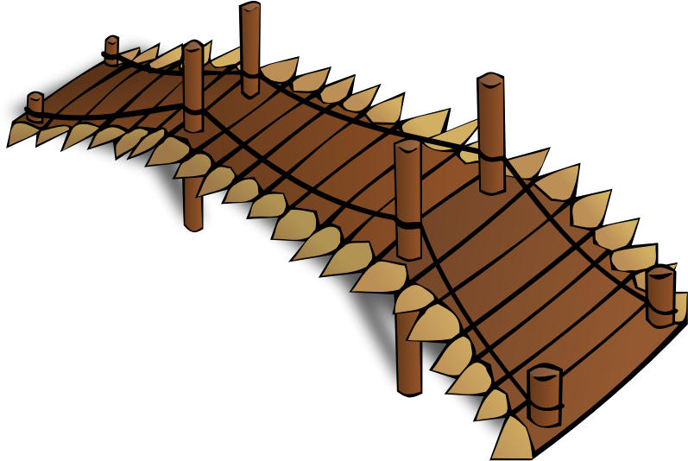
Задачи о рыцарях и лжецах
Решение задачи сводится к перебору вариантов и исклю-чению тех из них, которые приводят к противоречию. Задачи о рыцарях и лжецах – это такой класс логических задач, в которых фигурируют персонажи:
рыцарь – человек, всегда говорящий правду
лжец – человек, всегда говорящий ложь
обычный человек – человек, который в одних ситуациях может говорить правду, а в других – лгать

Slide 11
Задачи о рыцарях и лжецах
Оба отвечают одинаково. Но информации о выходе нет.
Ответы разные.
Если выход по мосту А, то рыцарь ответит: «Да», а лжец ответит: «Нет».
Если выход по мосту B, то рыцарь ответит: «Нет», а лжец ответит «Да»
Ответы одинаковые.
Рыцарь говорит правду про ответ лжеца, а лжец врет про ответ рыцаря.
По какому мосту следует пойти?
Вы попали на остров, на котором живут только рыцари и лжецы. Покинуть остров можно по одному из двух мостов (А или B). Один из мостов приведет вас на большую землю и вы спасены. Другой мост ведет на непроходимые болота. Для того, чтобы выбраться, у вас есть возможность обратиться с единственным вопросом к одному из двух жителей. Имеется достоверная информация: один из двух ваших собеседников рыцарь, а другой лжец. Какой вопрос следует выбрать?
Ты рыцарь?
Оба отвечают одинаково. Но информации о выходе нет.
Твой друг рыцарь?
Мне лучше выбрать мост А?
Мост A
Мост В
Твой друг отправит на мост В?
ДА!!!
НЕТ!
НЕТ!
ДА!!!

Slide 12
Применение логических законов
Суд присяжных выслушал трех свидетелей:
Подсказка
№1
1-ый: | Если Андреев был на месте преступления, то там был Борисов. | $$\text{A}\text{→}\text{B}$$
2-ой: | Первый свидетель прав или на месте преступления был Семенов. | $$\text{(}\text{A}\text{→}\text{B}\text{)} \text{∨} \text{C}$$
3-ий: | Борисова не было или если был Андреев, то был Семенов. | $$\text{(}\text{A}\text{→}\text{C}\text{)} \text{∨} \overline{\text{B}}$$
После рассмотрения всех материалов стало понятно, что второй или третий свидетель ошиблись. Кто был на месте преступления?
$$\left(\text{(}\text{A}\text{→}\text{B}\text{)} \text{∨} \text{C}\right) \text{\&} \left(\text{(}\text{A}\text{→}\text{C}\text{)} \text{∨} \overline{\text{B}}\right)=\text{0}$$
Подсказка №2
$$\left(\text{(}\overline{\text{A}} \text{∨} \text{B}\text{)} \text{∨} \text{C}\right) \text{\&} \left(\text{(}\overline{\text{A}} \text{∨} \text{C}\text{)} \text{∨}\overline{ \text{B}}\right)=\text{0}$$
Решение
$$\left(\overline{\text{A}} \text{∨} \text{C} \text{∨} \text{B}\right) \text{\&} \left(\overline{\text{A}} \text{∨} \text{C} \text{∨} \overline{\text{B}}\right)=\text{0}$$
$$\overline{\text{A}} \text{∨} \text{C} \text{∨} \text{B} \text{\&} \overline{\text{B}}=\text{0}$$
$$\overline{\text{A}} \text{∨} \text{C}=\text{0}$$
Ответ
Ответ: Андреев был, Семенов не был, Борисов – неизвестно.

Slide 13
Самое главное
Исходными данными в логических задачах являются высказывания. Высказывания и взаимосвязи между ними бывают так сложны, что разобраться в них без использования специальных методов сложно. Основная идея метода рассуждений состоит в том, чтобы последовательно анализировать всю информацию, имеющуюся в задаче, и делать на этой основе выводы.
Для решения логических задач, связанных с рассмотрением нескольких конечных множеств, прибегают к помощи таблиц или графов. От того, насколько удачно выбрана их структура, во многом зависит успешность решения задачи.
Аппарат алгебры логики позволяет использовать универсаль-ные методы, основанные на формализации условий задачи:
1) построения таблицы истинности по условию задачи и её анализ; 2) составления и упрощения логического выражения.

Slide 14
Информационные источники
http://www.cliparthut.com/clip-arts/229/cartoon-bridge-clip-art-229931.png
http://www.clipartkid.com/images/30/knight3-WYJDre-clipart.png
http://god-sobaki.ru/wp-content/uploads/2016/09/sobachkacolor.jpg
http://velikiynovgorod.ru/upload/iblock/0c9/0c96a7928cefacf937f93e3fd843d513.png
http://clipartsign.com/upload/2016/04/25/compass-star-clipart.jpg
https://www.art-oboi.com.ua/img/gallery/53/thumbs/thumb_l_17165.jpg
http://images2.wikia.nocookie.net/__cb20120604195608/penguinsofmadagascar/images/f/f0/Marty-madagascar-23836394-400-300.jpg
https://amplior.ru/uploads/goods/1581651.jpg
http://zaikinmir.ru/kartinki/images/alisa-v-strane-chudes/alisa-v-strane-chudes-kartinki-1.jpg
http://img10.proshkolu.ru/content/media/pic/std/4000000/3585000/3584837-9502de30478c5827.jpg

